Slide 1
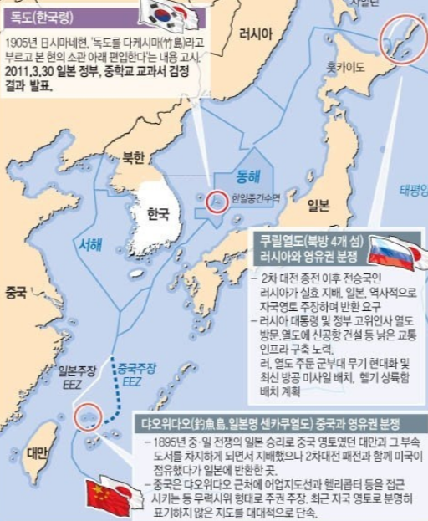
독도 분쟁의 배경
독도는 한반도 동쪽 해상에 위치한 작은 섬으로, 역사적으로 한국의 영토로 인정되어 왔습니다. 그러나 일본 정부는 독도에 대한 영유권을 주장하며, 오랫동안 양국 간 영토 분쟁이 지속되고 있습니다. 이 분쟁의 배경에는 석유와 수산자원 등 전략적 가치가 있는 해양자원에 대한 양국의 경쟁과 해양경계 획정에 대한 이견 등이 자리 잡고 있습니다.

Slide 2
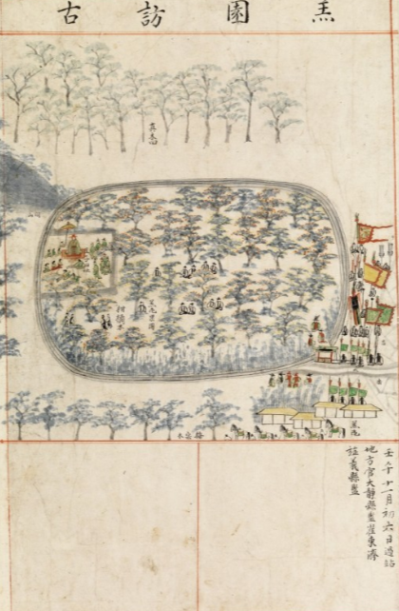
독도의 역사적 소유권 검토
독도는 오랜 역사를 가진 한국의 영토로, 이를 뒷받침하는 다양한 사료와 문헌이 존재합니다. 특히 조선시대부터 독도를 한국의 영토로 인식하고 관리해왔다는 기록이 많이 발견되고 있습니다.
일본은 근대 이후 독도에 대한 영유권을 주장하고 있지만, 이는 역사적 사실을 왜곡한 것으로 간주됩니다. 따라서 독도의 정당한 소유권은 한국에 있다는 것이 국제사회의 일반적인 인식입니다.

Slide 3
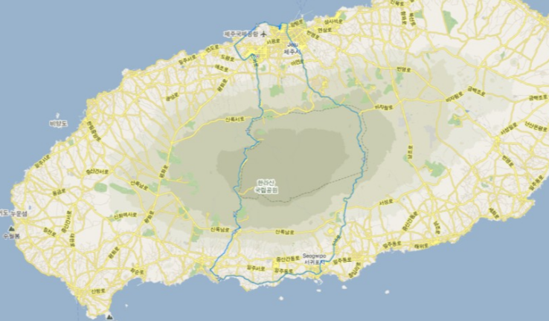
독도 분쟁의 현재 상황 분석
지리적 위치
역사적 소유권 다툼
군사적 긴장 고조
독도는 한국 동남부 해안에서 약 92km 떨어진 일본 해 한반도와 일본의 중간에 위치한 작은 섬입니다.
한국과 일본은 오랜 기간 동안 독도의 영유권을 두고 갈등을 겪어왔으며, 이는 양국 간 외교적 분쟁의 핵심 요인이 되고 있습니다.
최근 양국 간 독도에 대한 군사적 긴장이 높아지면서 우발적 사태 발생의 위험이 존재합니다.

Slide 4

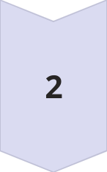

독도 분쟁 해결을 위한 국제법적 접근
국제법 원칙 검토
영토 분쟁 해결을 위해 국제법의 관련 원칙들을 면밀히 검토하여, 독도 상황에 적용할 수 있는 법적 근거를 찾아야 합니다.
역사적 권원 입증
오랜 역사 동안 한국이 독도를 실효적으로 지배해왔다는 점을 국제사회에 구체적으로 입증하여, 한국의 주권적 권리를 확고히 해야 합니다.
국제 재판소 제소
양국 간 협상이 교착상태에 빠진 경우, 국제재판소에 제소하여 독립적이고 공정한 판단을 구함으로써 분쟁 해결의 돌파구를 마련해야 합니다.

Slide 5

한국과 일본의 외교적 입장 비교
영토 주권 주장
국제법적 해석 차이
외교적 대응 전략
한국은 독도가 역사적으로 자국 영토라 주장하며 주권을 방어해왔다. 반면 일본은 독도를 자국의 영토로 주장하며 외교적 압박을 가하고 있다.
한국은 독도가 자국 영토라는 국제법적 근거를 제시하지만, 일본은 다른 해석으로 자국의 영토 주장을 펼치고 있다.
한국은 독도 수호를 위해 국제사회에 적극적으로 대응하고 있으며, 일본은 외교적 압박을 통해 자국의 입장을 강화하고자 한다.

Slide 6
독도 분쟁 해결을 위한 양국 간 협상 방안
상호 이해와 소통
1
한국과 일본이 대화채널을 통해 상대방의 입장을 경청하고 이해하는 태도 필요
국제법에 근거한 해결
2
독도 영유권에 대한 국제사법재판소 제소 등 국제법적 접근
실용적 타협안 도출
3
양국이 서로 인정할 수 있는 실용적인 공동 관리 방안 모색
한국과 일본은 오랜 역사적 갈등을 해소하기 위해 충분한 대화와 협상을 통해 상호 이해와 신뢰를 구축해야 합니다. 독도 분쟁 해결을 위해서는 국제법에 근거한 객관적이고 공정한 접근이 필요하며, 양국이 수용할 수 있는 실용적인 타협안을 모색해야 할 것입니다.

Slide 7
독도 분쟁 해결을 위한 다자간 협력 모색
1
UN 총회와 안전보장이사회 개최
2
동북아 다자안보체제 구축
독도 분쟁 해결을 위해 UN 차원에서의 논의가 필요합니다. 이를 통해 국제사회의 합의와 압력을 얻을 수 있습니다.
한일 양국의 갈등을 넘어서, 중국, 러시아 등 주변국들이 참여하는 동북아 다자안보체제를 만들어야 합니다.
3
UNCLOS 기반 국제중재 추진
4
다국적 워킹그룹 구성
유엔해양법협약(UNCLOS)에 따른 국제중재를 제안하여 독도 영유권 분쟁을 해결할 수 있습니다.
한국, 일본, 중국, 러시아 등이 참여하는 다국적 전문가 워킹그룹을 구성하여 객관적인 분쟁 해결책을 모색할 수 있습니다.

Slide 8
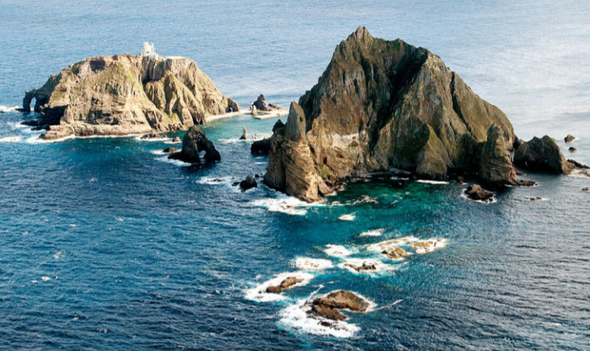
독도 관리와 보존을 위한 정책 제안
독도의 지속 가능한 관리와 보존을 위해 다음과 같은 정책이 필요합니다:
엄격한 환경 보호 규제 마련 및 시행
관광객 수 제한과 생태 모니터링 강화
독도 상주 인력 증대와 연구 활동 활성화
독도 생태계 복원 및 유적 보수 사업 추진
독도 관련 교육 및 홍보 프로그램 개발

Slide 9
독도 분쟁 해결을 위한 국내적 노력
국민적 여론 조성
법제도 정비
국내외 홍보 강화
국민 참여 기회 확대
독도가 역사적, 지리적, 법적으로 대한민국의 영토라는 국민적 공감대를 형성하고, 이를 기반으로 정부의 단호한 대응을 지지하는 여론을 조성해야 합니다.
독도 관련 법령을 정비하여 국내법적 토대를 공고히 하고, 국제법적 근거를 더욱 강화해야 합니다.
독도의 역사성과 중요성을 적극적으로 알리고, 국제사회에서의 지지를 확보하기 위한 외교적 노력을 기울여야 합니다.
독도 수호를 위한 다양한 국민운동을 전개하고, 관심과 참여를 유도하여 독도에 대한 국민적 관심을 지속적으로 높여야 합니다.

Slide 10
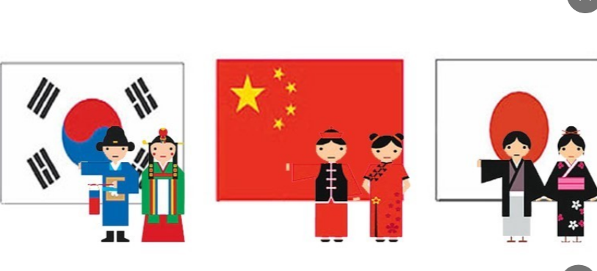


독도 분쟁 해결을 통한 동북아 평화 증진
동북아 3국 간 협력
미래 세대의 화합
동북아 해양 생태계 보호
한국, 일본, 중국 정부 대표가 독도 분쟁 해결을 위해 함께 손을 잡고 진지하게 협상하는 모습을 보여줍니다. 이는 역내 국가 간 신뢰와 이해 증진으로 이어질 것입니다.
독도 문제 해결을 통해 한국, 일본, 중국 간 갈등이 해소되면 젊은 세대 간 교류와 이해가 증진될 것입니다. 이는 동북아 지역의 지속가능한 평화를 보장하는 밑거름이 될 것입니다.
독도 문제 해결을 통해 동북아 해양 영토 분쟁이 완화되면 이 지역 해양 생태계 보호와 지속가능한 자원 관리가 가능해질 것입니다. 이는 지역 국가와 주민들의 삶의 질 향상에도 기여할 것입니다.

